Slide 1

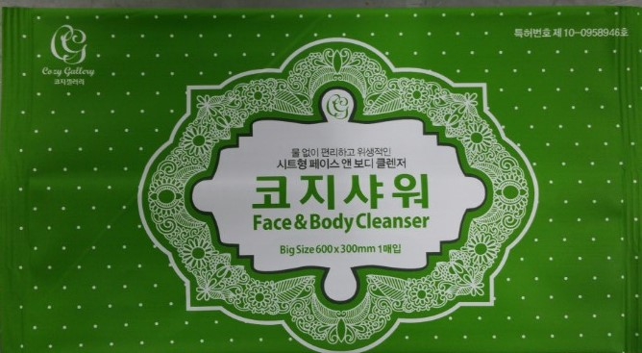

물없이 편리하고 위생적인
시트형 페이스 앤 보디 클렌저
코지샤워
Face&Body Cleanser
샤워~~한 장으로 끝내세요.~~
1장씩 개별 포장으로 위생적이며, 휴대가 간편합니다.
순수자연 대나무펄프 100%
타올 같은 느낌의 두툼한 두께와 넓은 크기
가로 600mm X 세로 300mm

Slide 2
물없이 편리하고 위생적인
시트형 페이스 앤 보디 클렌저
코지샤워
Face&Body Cleanser
제올라이트
순수무기물질+천연한방
국제화장품 원료 사전집 ICID
(등록번호:1318-02-1)
안정성이 검증된 순수무기질
항균 효과 탁월
정제수
6단계정수
+
자외선 살균 깨끗한 물
대나무펄프
BAMBOO 100%
천연 대나무 펄프
친환경 원료
무향료, 무보존제, 무화학성분

Slide 3
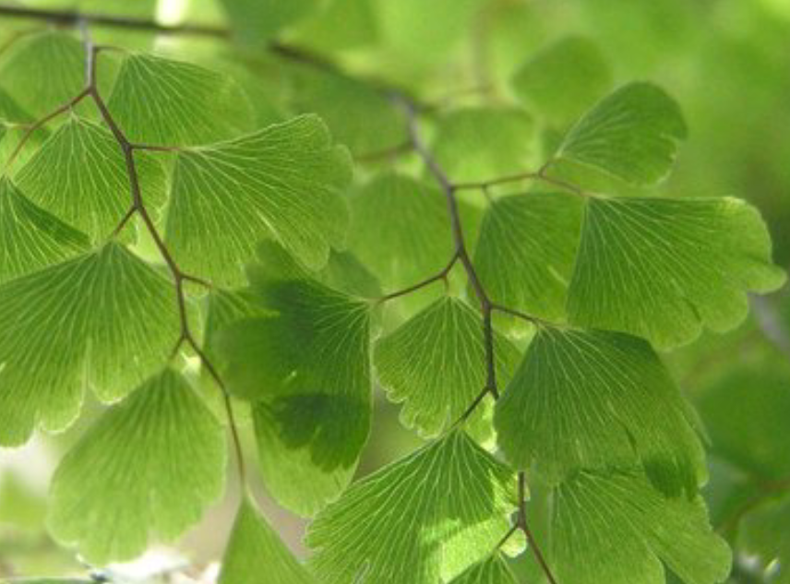
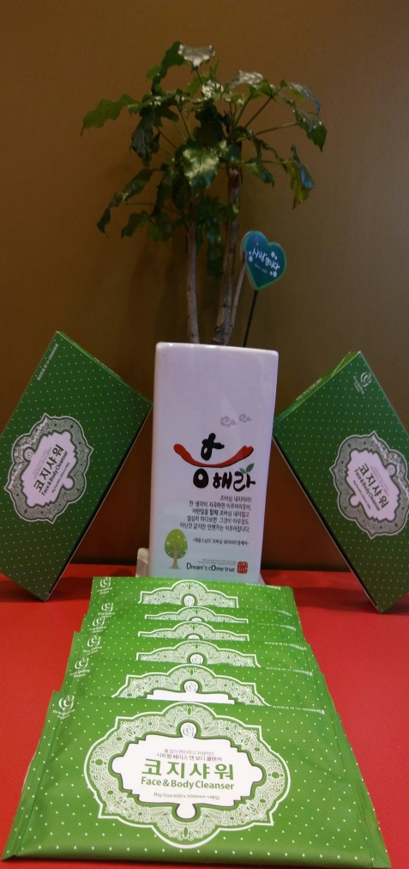
물없이 편리하고 위생적인
시트형 페이스 앤 보디 클렌저
코지샤워
Face&Body Cleanser
바쁜 현대인의 필수품 !!
요양원 및 환자가 병상에 누워 있을 때
캠핑, 레저, 스포츠 활동 시 찜찜하고 가려울 때
긴급 재해 시 재난용품 챙겨 놓을 때
군인 훈련 시 샤워가 곤란할 때
무더운 여름 땀을 많이 흘려 끈적거리고 불쾌할 때
야근 또는 밤샘 작업 후 샤워를 하고 싶을 때
갑작스러운 출장, 모임 등 약속이 생겼을 때
애완동물 산책 후 목욕시키기 번거로울 때
매일 샤워하기 귀찮을 때
늦잠으로 인한 출근시 시간이 없을 때
언제 어디서나 샤워를 하고 싶을 때 코지샤워 한 장으로
시원한 청량감을 느끼실 수 있습니다.

